Slide 1
SIEĆ DYREKTORSKA
Wspomaganie Szkół i Przedszkoli przez Poradnię Psychologiczno – Pedagogiczną nr 2
w Krakowie
Koordynator Jolanta Czuchnowska
maj-grudzień 2017 r.

Slide 2
31 maja 2017r. Spotkanie diagnostyczne
Cel spotkania: Określenie potrzeb i celów rozwojowych uczestników sieci
Przebieg spotkania:
1.Ankieta ewaluacyjna.
2.Diagnoza potrzeb uczestników sieci.
3.Wybranie celu ogólnego, obszaru działań sieci.
4.Ustalenie tematyki szkoleń.
5.Ustalenie terminów spotkań.

Slide 3
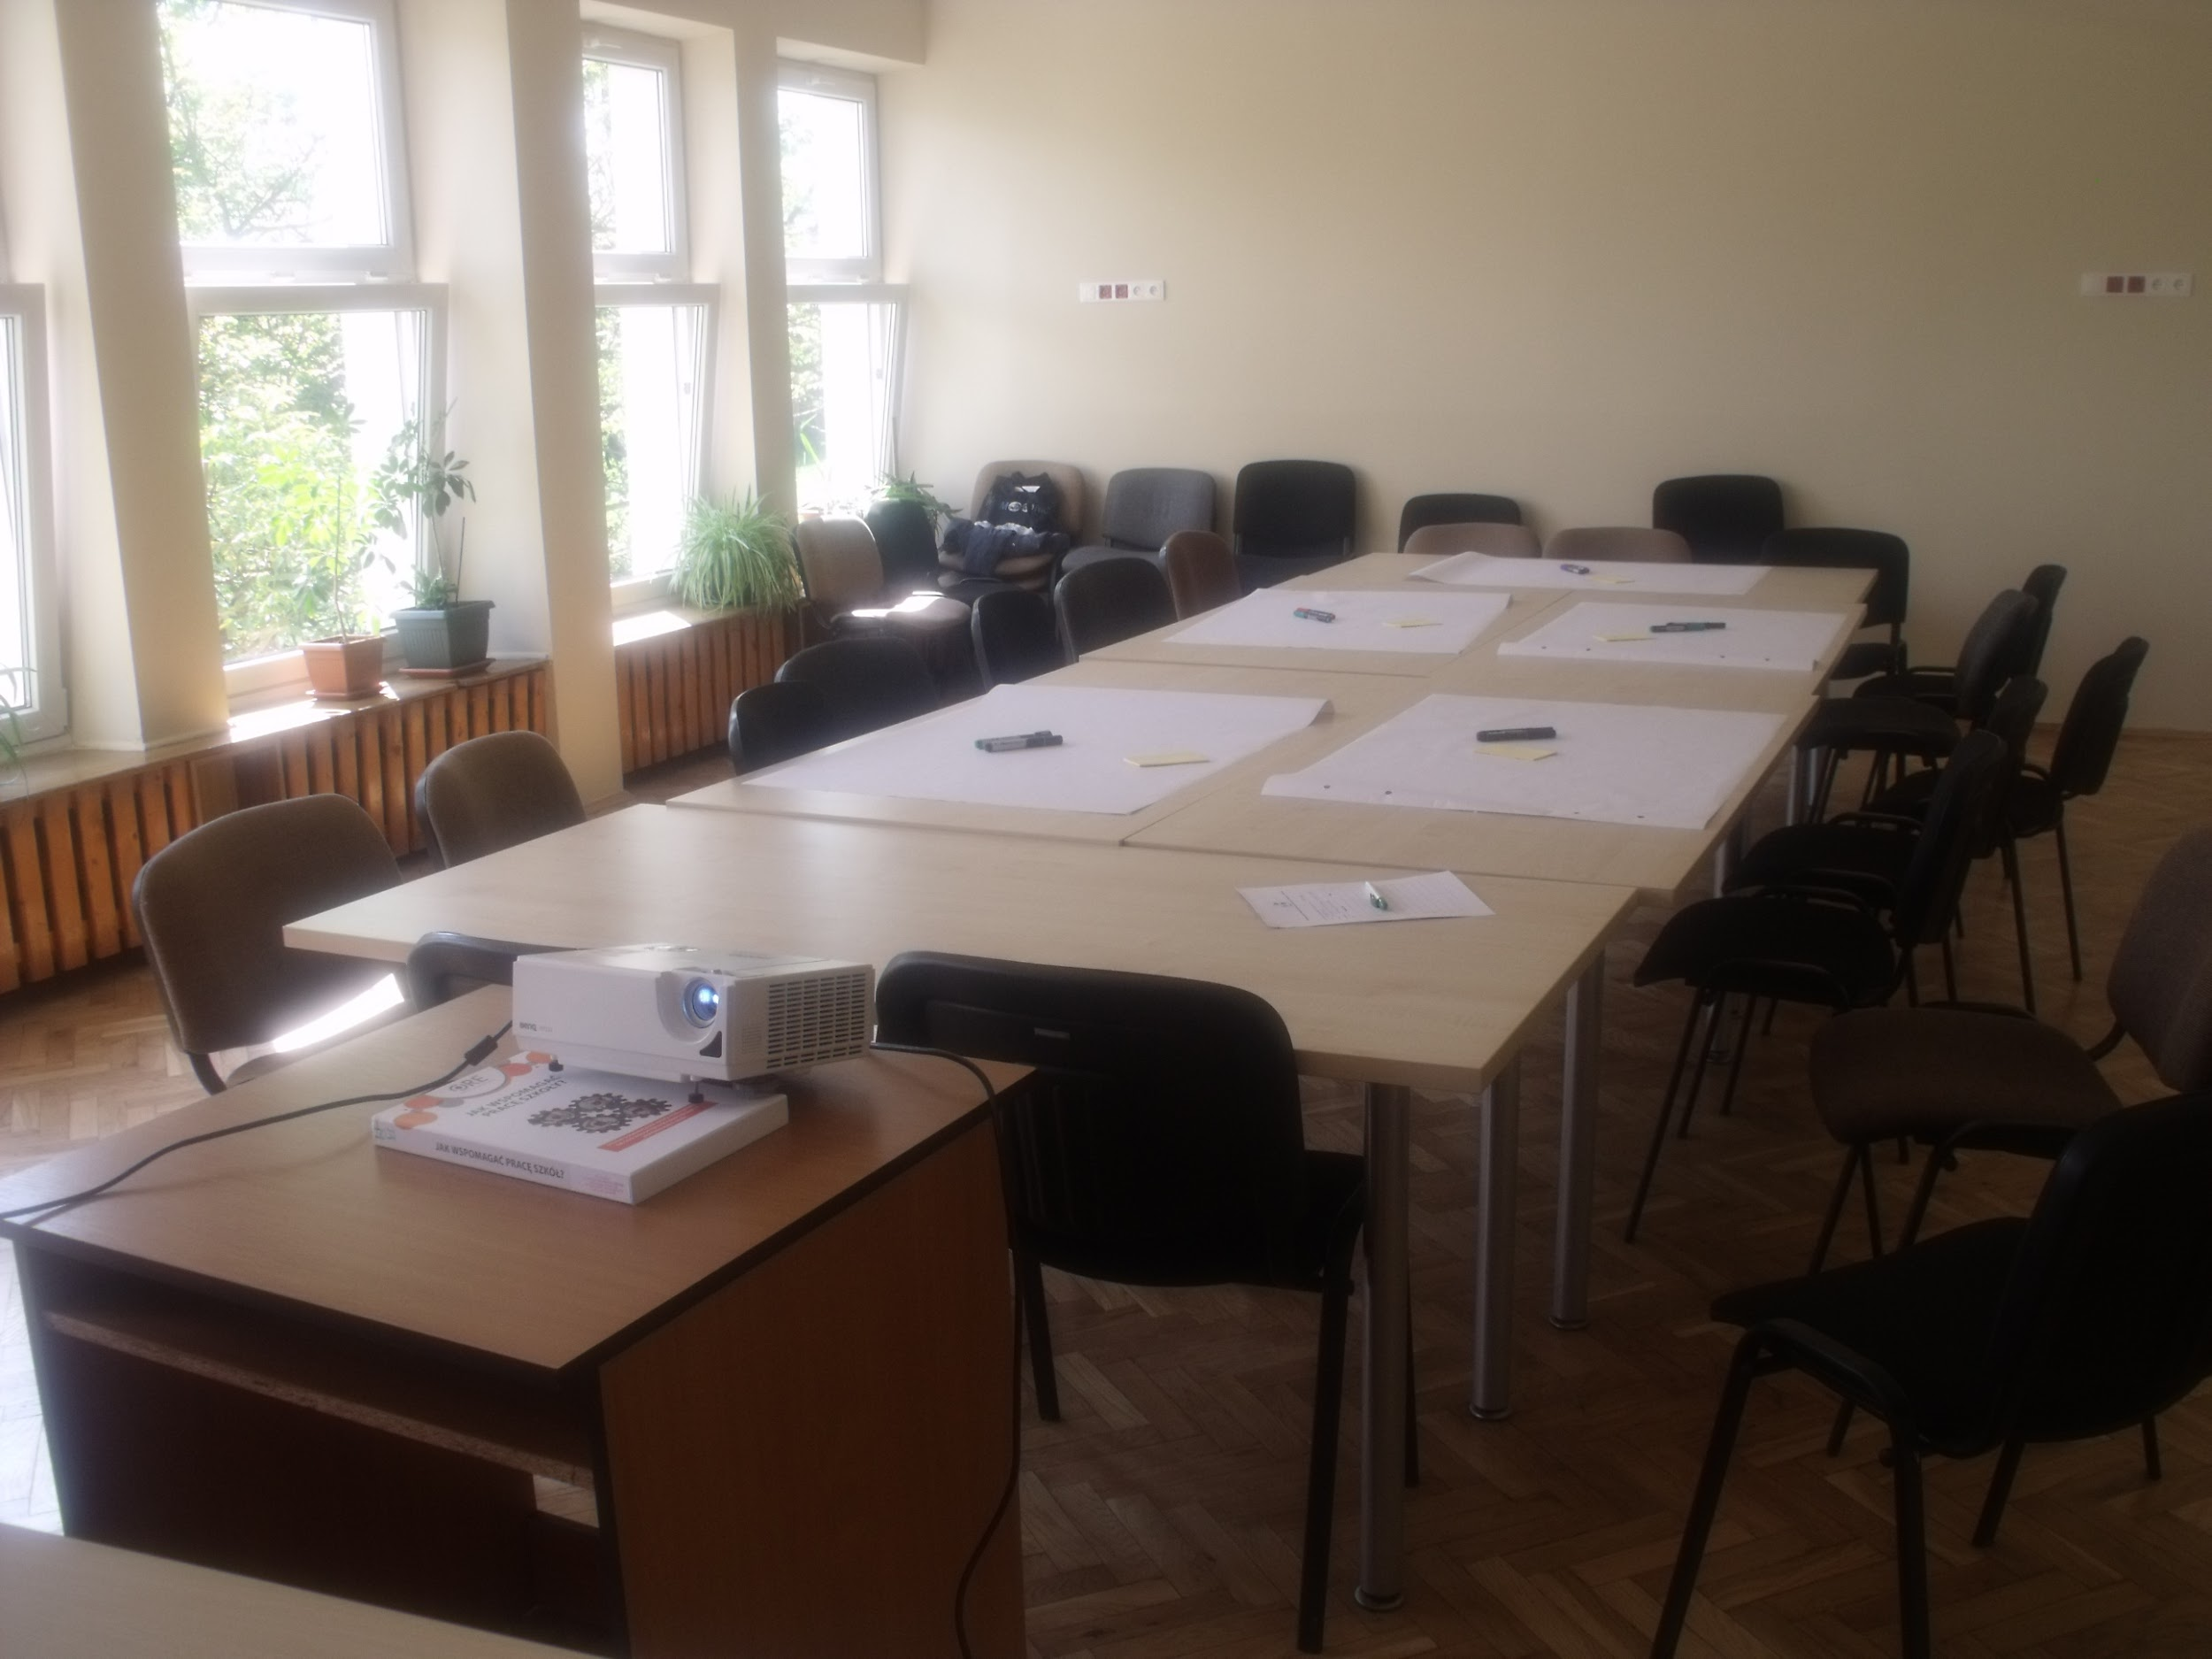
Zapraszam na spotkanie diagnostyczne
w Poradni Psychologiczno - Pedagogicznej nr 2
w Krakowie

Slide 4
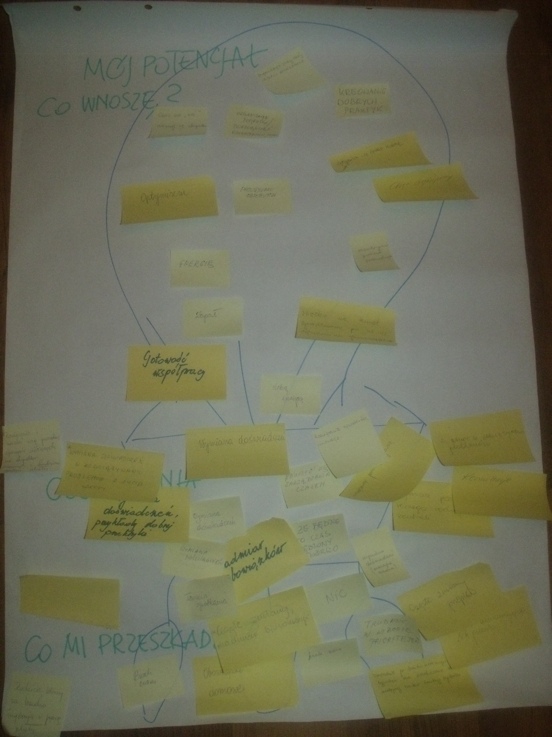
Mój potencjał-
Co wnoszę-
Moje oczekiwania...
czasza balonu:
czym mogę się podzielić?
kosz:
moje oczekiwania...
balast:
co mi przeszkadza ?

Slide 5
Wybieramy obszar:
Doskonalenie kompetencji dyrektora
w zakresie zmian w prawie oświatowym
w związku z reformą oświaty

Slide 6
Wybieramy tematykę szkoleń:
1.Zapoznanie ze zmianami w prawie oświatowym-nowe zapisy statutowe. Tworzenie Statutu.
2.Zapoznanie ze zmianami w prawie oświatowym. Wolontariat.
3.Efektywna w współpraca z rodzicami. Kompetencje rodziców i szkoły. Budowanie relacji szkoła-rodzic. Techniki mediacyjne.

Slide 7
Pracujemy w “chmurze” Google
Uzupełniamy listę kompetencji
Czym mogę się podzielić?
w celu utworzenia banku dobrych praktyk stosowanych w pracy dyrektora szkoły i przedszkola.

Slide 8
29 czerwca 2017 r.
Zapoznanie ze zmianami w prawie oświatowym.
Nowe zapisy statutowe. Tworzenie Statutu

Slide 9
Ewaluacja szkolenia
Zapoznanie ze zmianami w prawie oświatowym-nowe zapisy statutowe. Tworzenie Statutu.
Termin szkolenia 29 czerwca 2017 r.
Prowadzący szkolenie Danuta Skrzypek
Liczba uczestników szkolenia:
15 dyrektorów + koordynator sieci

Slide 10
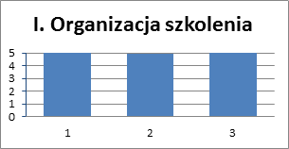
Ankieta ewaluacyjna po szkoleniu
I. Organizacja szkolenia:
1. Tematyka szkolenia dostosowana do zgłoszonych potrzeb (5,0).
2. Dostosowanie czasu trwania zajęć do potrzeb uczestników (4,93).
3. Przygotowanie materiałów dla uczestników (5,0).

Slide 11
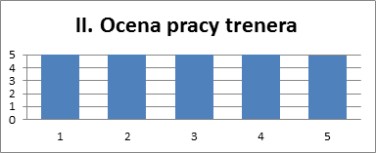
Ankieta ewaluacyjna po szkoleniu
II. Ocena pracy trenera:
1. Przygotowanie merytoryczne(5.0).
2. Realizacja celów szkolenia (5,0).
3. Sposób prowadzenia zajęć (5,0).
4. Odpowiadanie na potrzeby zgłaszane przez uczestników zgodne z tematyką szkolenia (5,0).
5. Merytoryczne opracowanie materiałów (4,93).

Slide 12
Ankieta ewaluacyjna po szkoleniu
III. Co było najmocniejszą stroną szkolenia?
Wypowiedzi uczestników szkolenia: fachowość eksperta/kompetencje i wiedza (7); komunikatywność/udzielanie odpowiedzi na pytania uczestników (4); merytoryczne przygotowanie o szkolenia (1), bardzo dobre materiały szkoleniowe (3); rzeczowość szkolenia (1); adekwatność tematyki do aktualnych potrzeb szkół (1);
IV. Co było najsłabszą stroną szkolenia?
brak

Slide 13
Szanowni Państwo Dyrektorzy Szkół i Przedszkoli,
bardzo dziękuję za dotychczasową współpracę
w sieci dyrektorskiej.
Zapraszam do uzupełniania dokumentów umieszczonych w chmurze Google
Jolanta Czuchnowska,
koordynator sieci dyrektorskiej

Slide 14
Szanowni Państwo Dyrektorzy Szkół i Przedszkoli,
witam serdecznie
w nowym roku szkolnym 2017/2018
Zapraszam do współpracy,
Jolanta Czuchnowska

Slide 15
30 sierpnia 2017 r.
Zapoznanie ze zmianami w prawie oświatowym. Wolontariat.

Slide 16
Ewaluacja szkolenia
Zapoznanie ze zmianami w prawie oświatowym. Wolontariat.
Termin szkolenia 30 sierpnia 2017 r.
Prowadzący szkolenie Iwona Słocka
Liczba uczestników szkolenia:
11 dyrektorów + koordynator sieci

Slide 17
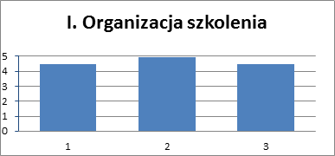
Ankieta ewaluacyjna po szkoleniu
I. Organizacja szkolenia:
1. Tematyka szkolenia dostosowana do zgłoszonych potrzeb (4,45).
2. Dostosowanie czasu trwania zajęć do potrzeb uczestników (4,81).
3. Przygotowanie materiałów dla uczestników (4,45).

Slide 18
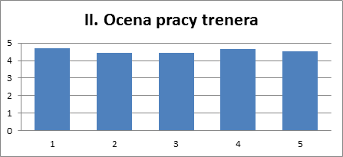
Ankieta ewaluacyjna po szkoleniu
II. Ocena pracy trenera:
1. Przygotowanie merytoryczne(4,72).
2. Realizacja celów szkolenia (4,45).
3. Sposób prowadzenia zajęć (4,45).
4. Odpowiadanie na potrzeby zgłaszane przez uczestników zgodne z tematyką szkolenia (4,64).
5. Merytoryczne opracowanie materiałów (4,54).

Slide 19
Ankieta ewaluacyjna po szkoleniu
III. Co było najmocniejszą stroną szkolenia?
Wypowiedzi uczestników szkolenia: Prowadzący oprócz wiedzy teoretycznej ma dużą wiedzę praktyczną (2), zaangażowanie-pasja (1),
IV. Co było najsłabszą stroną szkolenia?
Trochę niejasności o wpisie do statutów (1), niejasne i nieprecyzyjne informacje -zbyt dużo komentarzy (1)

Slide 20
20 września 2017 r.
Efektywna w współpraca z rodzicami. Kompetencje rodziców
i szkoły. Budowanie relacji szkoła-rodzic. Techniki mediacyjne

Slide 21
Ewaluacja szkolenia
Efektywna w współpraca z rodzicami. Kompetencje rodziców i szkoły. Budowanie relacji szkoła-rodzic. Techniki mediacyjne
Termin szkolenia 20 września 2017 r.
Prowadzący szkolenie Radosław Świergosz
Liczba uczestników szkolenia:
18 dyrektorów + koordynator sieci

Slide 22
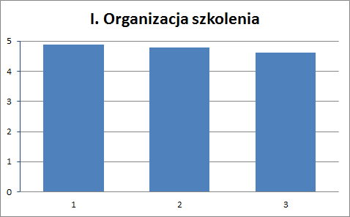
Ankieta ewaluacyjna po szkoleniu
I. Organizacja szkolenia:
1. Tematyka szkolenia dostosowana do zgłoszonych potrzeb (4,89).
2. Dostosowanie czasu trwania zajęć do potrzeb uczestników (4,78).
3. Przygotowanie materiałów dla uczestników (4,61).

Slide 23
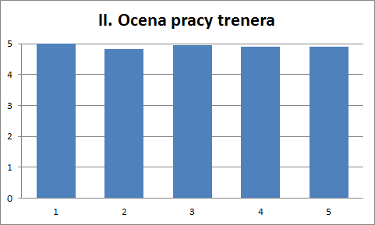
Ankieta ewaluacyjna po szkoleniu
II. Ocena pracy trenera:
1. Przygotowanie merytoryczne(5,00).
2. Realizacja celów szkolenia (4,83).
3. Sposób prowadzenia zajęć (4,94).
4. Odpowiadanie na potrzeby zgłaszane przez uczestników zgodne z tematyką szkolenia (4,89).
5. Merytoryczne opracowanie materiałów (4,89).

Slide 24
Ankieta ewaluacyjna po szkoleniu
III. Co było najmocniejszą stroną szkolenia?
Wypowiedzi uczestników szkolenia: kompetencje i osobowość Prowadzącego (4), temat szkolenia(1), wspólne tworzenie wniosków (1), dyskusja (1), odwołanie do praktyki (1), miejsce szkolenia (1), atmosfera (2), dobra zabawa warsztatowa (1)
IV. Co było najsłabszą stroną szkolenia?
Zbyt krótkie szkolenie (1)

Slide 25
25 października 2017 r.
Dzielenie się dobrymi praktykami
ZAPRASZAM SERDECZNIE!

Slide 26
Data | Godzina | Temat | Prowadzący | Miejsce
25 października 2017r (środa) | 16.00- 20.00 | Jak prowadzić obserwację lekcji? Realizacja wniosków z obserwacji. | Wiesława Maczek-Hurlak | PPP nr 2 w Krakowie ul.Siewna 23 D
 |  | Wolontariat europejski | Renata Rak

Slide 27
15 listopada 2017 r.
Dzielenie się dobrymi praktykami
ZAPRASZAM SERDECZNIE!

Slide 28
Data | Godzina | Temat | Prowadzący | Miejsce
15 listopada 2017r (środa) | 16.00- 20.00 | Organizacja imprez w przedszkolu | Barbara Krawczyk | PPP nr 2 w Krakowie ul.Siewna 23 D
 |  | Kompetencje kluczowe społeczno-obywatelskie. Współpraca między przedszkolami. | Aneta Stachyra
 |  |  | Ewa Gubała

Slide 29
6 grudnia 2017 r.
Dzielenie się dobrymi praktykami
Podsumowanie pracy sieci
ZAPRASZAM SERDECZNIE!

Slide 30
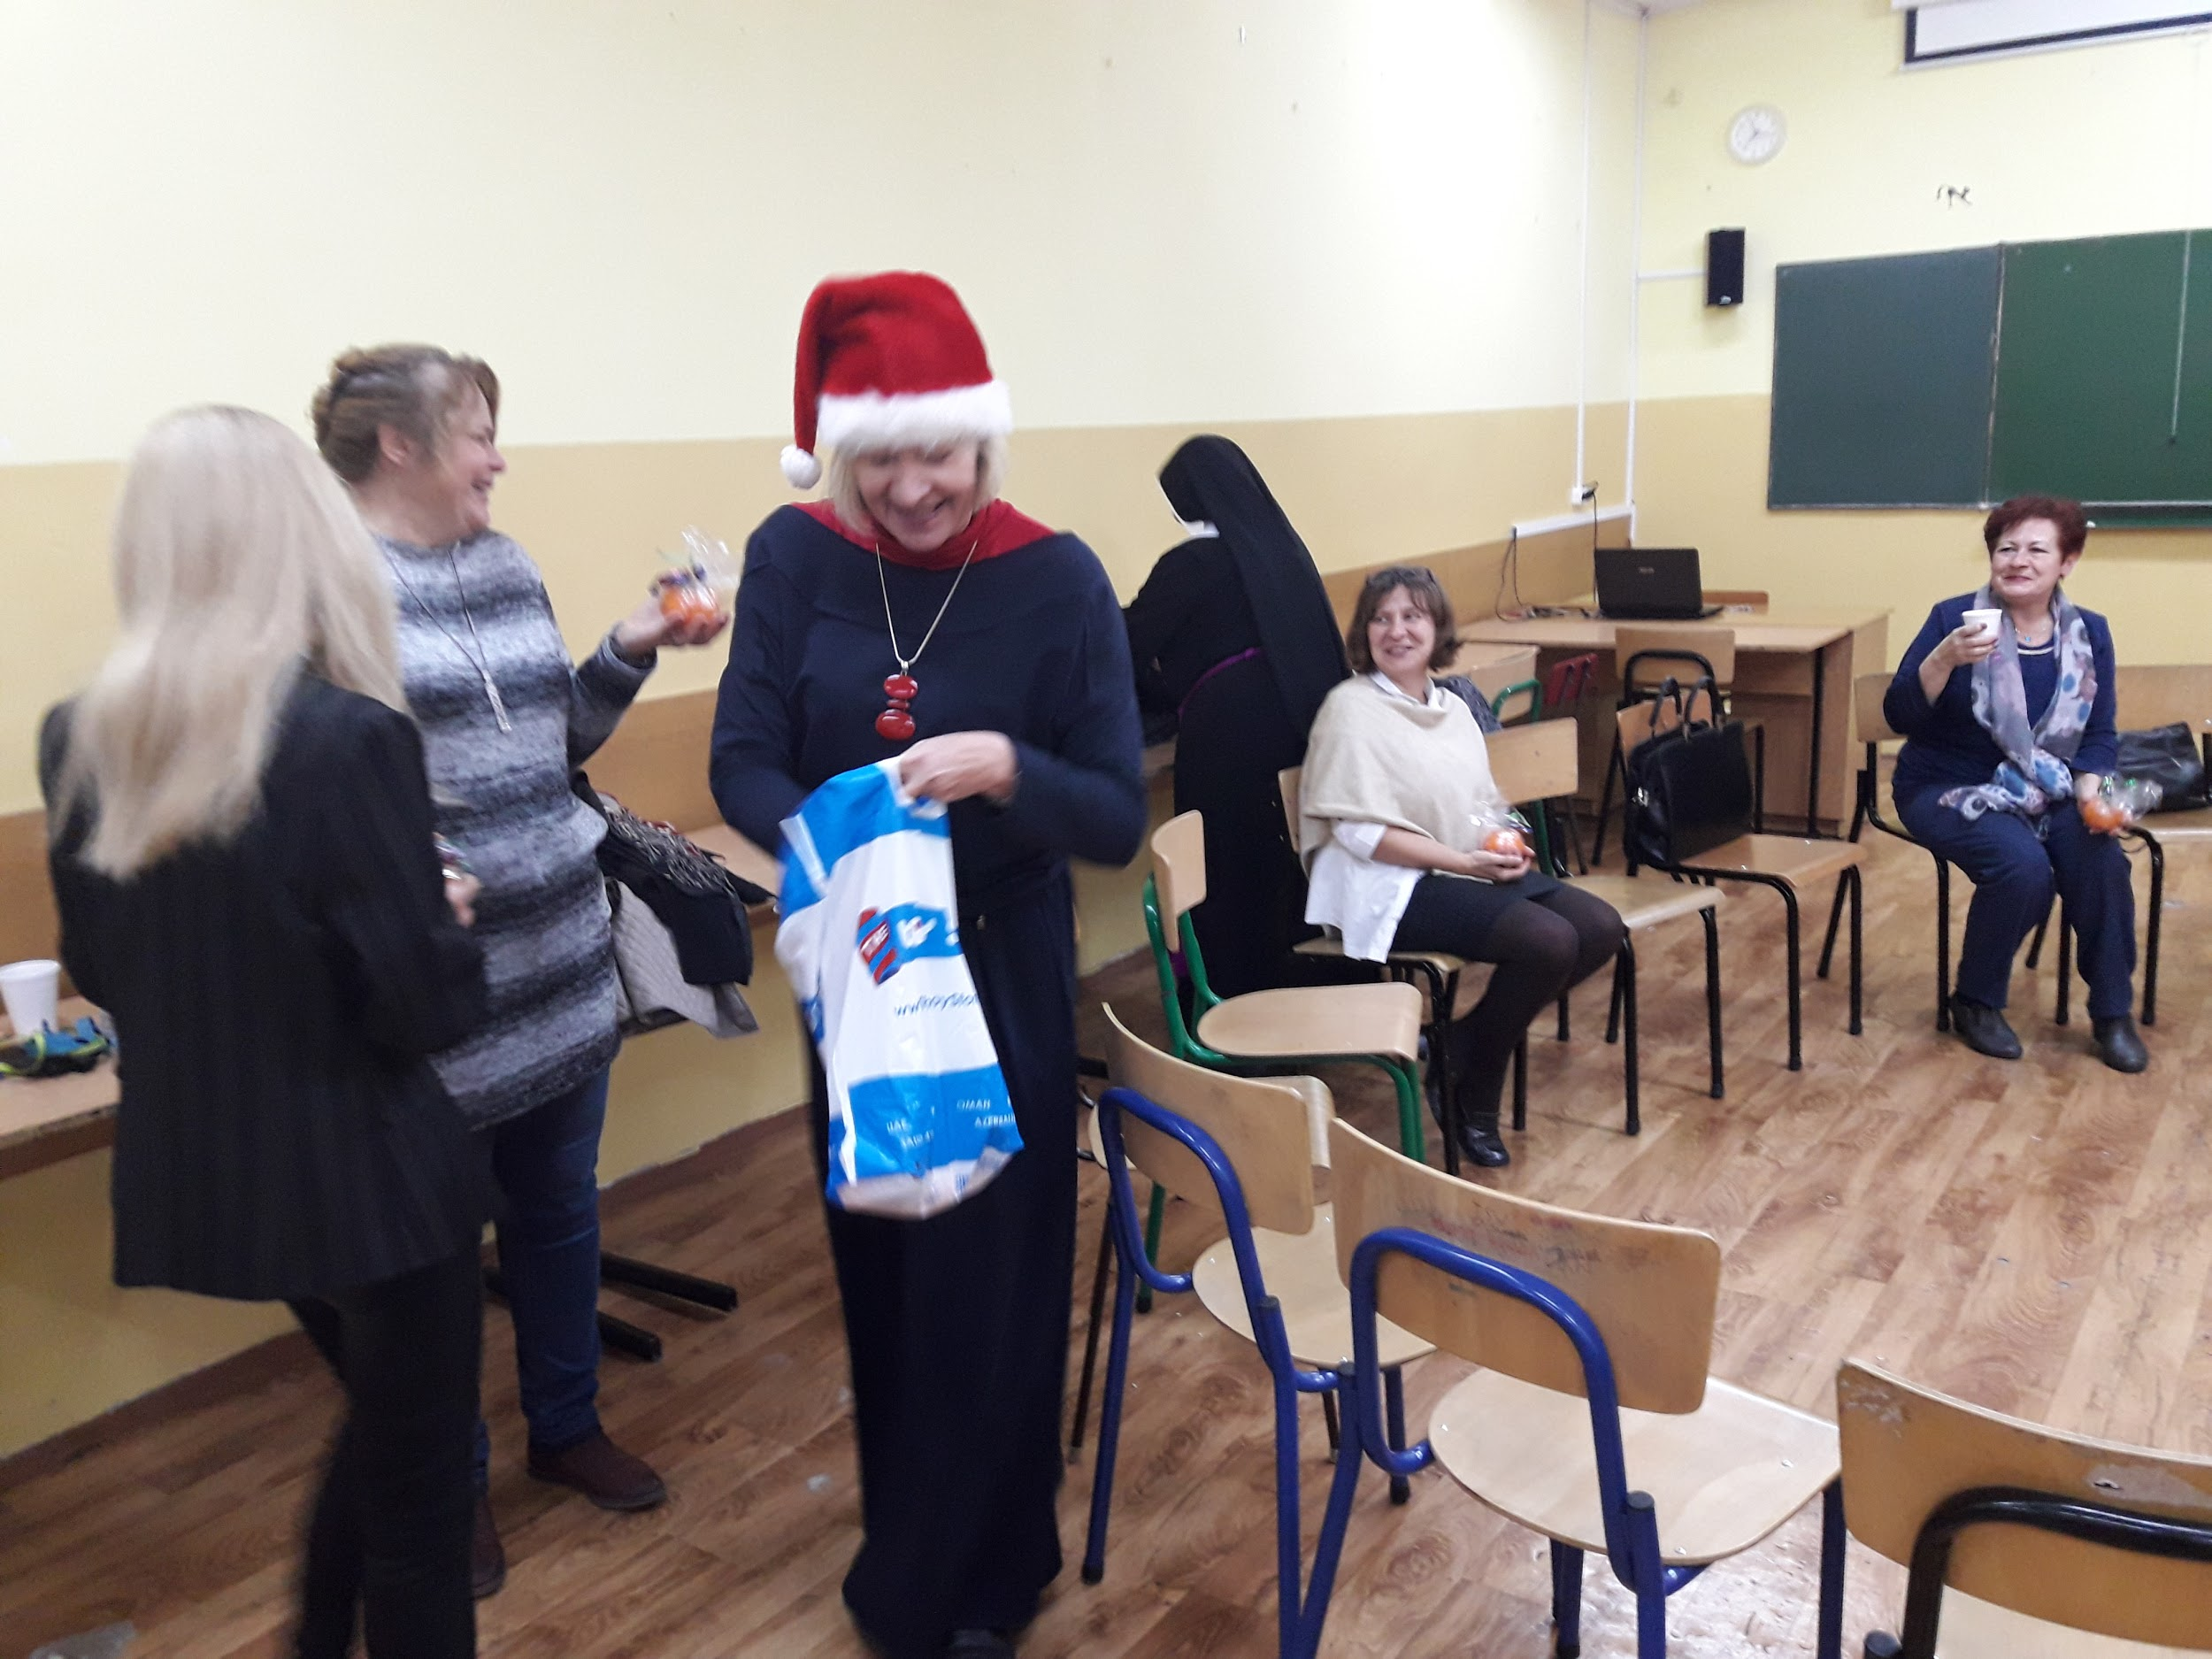
6 grudnia 2017 r.
spotkanie sieci

Slide 31
Data | Godzina | Temat | Prowadzący | Miejsce
6 grudnia 2017r (środa) | 16.00- 19.00 | Trening Balintowski | Katarzyna Owsiany; psycholog PPP nr 2 w Krakowie | Zespół Szkół nr 5 ul. Mackiewicza 15
 |  | Arkusz obserwacji zajęć Hortiterapia | Anna Żelawska
 |  |  | Justyna Karasowska

Slide 32
Ewaluacja szkolenia
Trening Balintowski
Termin szkolenia 6 grudnia 2017 r.
Prowadząca szkolenie Katarzyna Owsiany
Liczba uczestników szkolenia:
10 dyrektorów + koordynator sieci

Slide 33
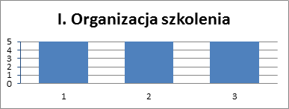
Ankieta ewaluacyjna po szkoleniu
I. Organizacja szkolenia:
1. Tematyka szkolenia dostosowana do zgłoszonych potrzeb (5,0).
2. Dostosowanie czasu trwania zajęć do potrzeb uczestników (5,0).
3. Przygotowanie materiałów dla uczestników (5,0).

Slide 34
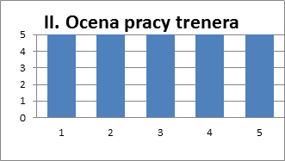
Ankieta ewaluacyjna po szkoleniu
II. Ocena pracy trenera:
1. Przygotowanie merytoryczne(5,00).
2. Realizacja celów szkolenia (5,0).
3. Sposób prowadzenia zajęć (5,0).
4. Odpowiadanie na potrzeby zgłaszane przez uczestników zgodne z tematyką szkolenia (5,0).
5. Merytoryczne opracowanie materiałów (5,0).

Slide 35
Ankieta ewaluacyjna po szkoleniu
III. Co było najmocniejszą stroną szkolenia?
Wypowiedzi uczestników szkolenia: zaangażowanie uczestników (1), zainspirowanie do pracy metodą (2), wzajemne słuchanie (2), wiadomości które nabyłam (1), miła atmosfera (1), sprawna praca w grupie (1), ciekawy temat (1)
IV. Co było najsłabszą stroną szkolenia?
brak

Slide 36
Dziękuję za pracę w sieci dyrektorskiej 2017
koordynator Jolanta Czuchnowska

